Slide 1
Genel plan
1,2,8,9 Haziran günleri saat 10:00-14:00 arası uygulama derslerimiz olacak.
Her ders: 4 soru (4 saat)
Her saat başı yeni soru
Soru anlatımı (5 dk)
çözüm süresi (30 dk)
çözüm(x dk)
ara (y dk)

Slide 2
Uygulama dersi 4
9 Haziran 2020

Slide 3
Soru 13:
Aşağıdaki eşitlikteki harflerin yerine konabilecek sayıları bulan program
P^{T} =TKS
TKS üç basamaklı bir sayı
Örnek çıktı: Gizli
p:7 t:3 k:4 s:3

Slide 4
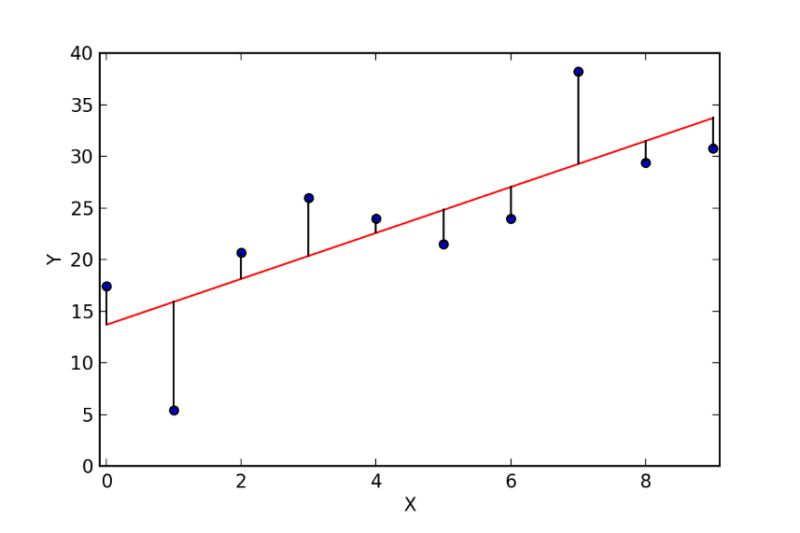
Soru 14:
Kullanıcı tarafından verilen 2 (x,y) boyutlu N adet nokta için yine kullanıcı tarafından verilen y=mx+n doğrusunun ortalama karesel hatasını bulan program.
Ortalama karesel hata =
ort ((tahmin edilen-gerçek) ² )
getPoints() ve meanSquare() fonksiyonlarını yazınız
int main()
{
float P[10][2];
int i, j, size;
float m, n, MSE;
printf("Nokta sayisi:"); scanf("%d",&size);
getPoints(size, P);
printf("m ve n degerlerini giriniz:");
scanf("%f %f",&m,&n);
MSE=meanSquare(size,P,m,n);
printf("Ortalama karesel hata = %f", MSE);
return 0;
}
Örnek çıktı:
Nokta sayisi:5
5 adet 2 boyutlu (x,y) nokta giriniz:
43 41
44 45
45 49
46 47
47 44
y=mx+n dogrusunun m ve n degerlerini giriniz:0.8 9.2
Ortalama karesel hata = 6.080004

Slide 5
Soru 15:
Bir kare matrisin elemanlarını yandaki sırada ekrana yazdıran program
initializeMatrix(), printMatrix() ve diagonalTraversal() fonksiyonlarını yazınız
1 | 2 | 4 | 7
3 | 5 | 8 | 11
6 | 9 | 12 | 14
10 | 13 | 15 | 16
Örnek çıktı:
Enter Row and Column Size For Diagonal Traversal
5
Before Traversal
1 2 3 4 5
6 7 8 9 10
11 12 13 14 15
16 17 18 19 20
21 22 23 24 25
1
2 6
3 7 11
4 8 12 16
5 9 13 17 21
10 14 18 22
15 19 23
20 24
25
int main()
{
int n;
int array[MAXSIZE][MAXSIZE];
printf("Enter Row and Column Size For Diagonal Traversal\n");
scanf("%d",&n);
initializeMatrix(array,n);
printf("Before Traversal\n");
printMatrix(array,n);
printf("\n");
diagonalTraversal(array,n);
return 0;
}

Slide 6
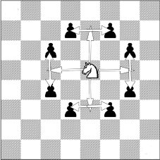
Soru 16:
Örnek çıktı:
Adim sayisini giriniz:4
1. adim
0 0 0 0 0 0 0 0
0 0 1 0 0 0 0 0
0 0 0 0 0 0 0 0
0 0 0 0 0 0 0 0
0 0 0 0 0 0 0 0
0 0 0 0 0 0 0 0
0 0 0 0 0 0 0 0
0 0 0 0 0 0 0 0
2. adim
0 0 0 0 0 0 0 0
0 0 1 0 0 0 0 0
0 0 0 0 0 0 0 0
0 2 0 0 0 0 0 0
0 0 0 0 0 0 0 0
0 0 0 0 0 0 0 0
0 0 0 0 0 0 0 0
0 0 0 0 0 0 0 0
3. adim
0 0 0 0 0 0 0 0
3 0 1 0 0 0 0 0
0 0 0 0 0 0 0 0
0 2 0 0 0 0 0 0
0 0 0 0 0 0 0 0
0 0 0 0 0 0 0 0
0 0 0 0 0 0 0 0
0 0 0 0 0 0 0 0
4. adim
0 0 0 0 0 0 0 0
3 0 1 0 0 0 0 0
0 0 0 0 0 0 0 0
0 4 0 0 0 0 0 0
0 0 0 0 0 0 0 0
0 0 0 0 0 0 0 0
0 0 0 0 0 0 0 0
0 0 0 0 0 0 0 0
Bir satranç tahtasında başlangıç yeri (0,0) olan bir atı, satranç tahtasının dışına çıkmadan rastgele N adım gezdiren program.
Aşağıdaki şekilde bir atın yapabileceği hareketler verilmiştir.

